Slide 1
BẢNG CHỮ HIRAGANA VÀ CÁCH VIẾT

Slide 2
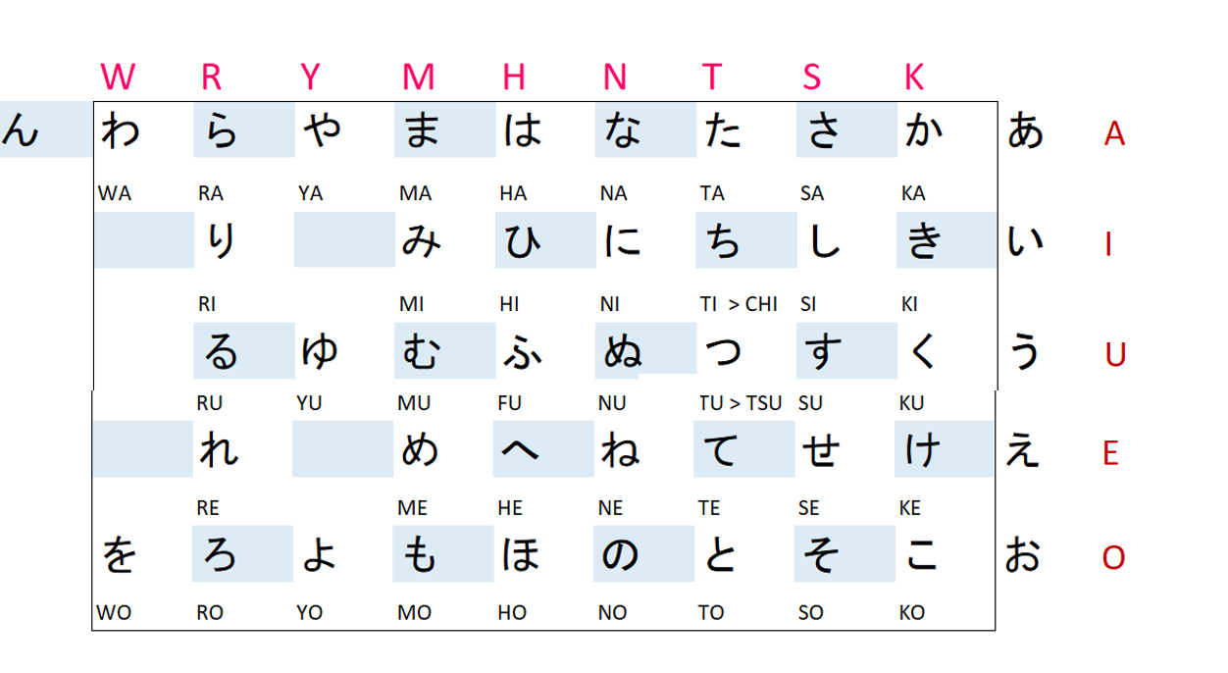
BẢNG CHỮ HIRAGANA
N

Slide 3
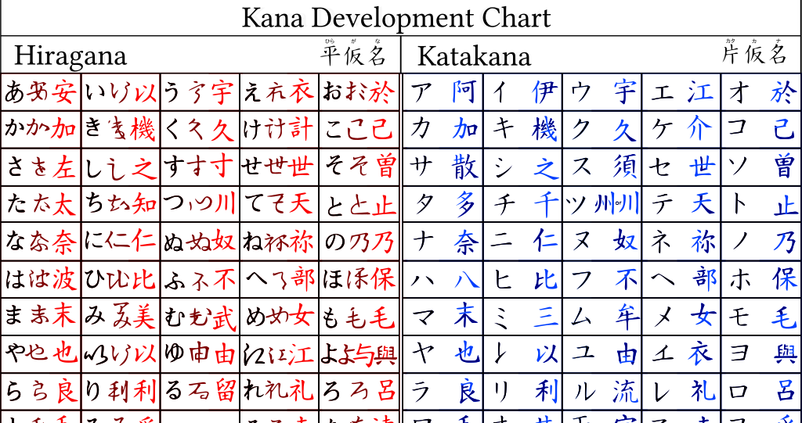

Slide 4
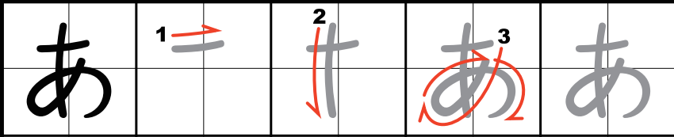
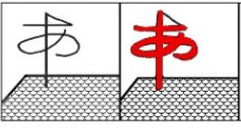

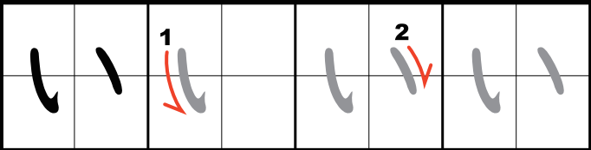
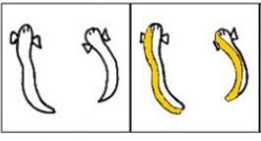
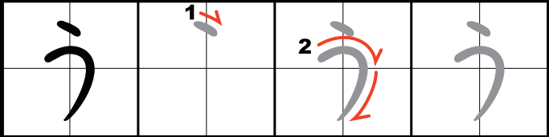
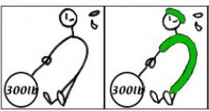
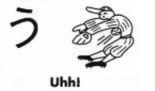
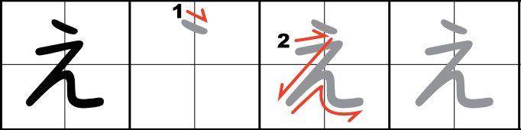

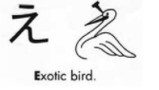
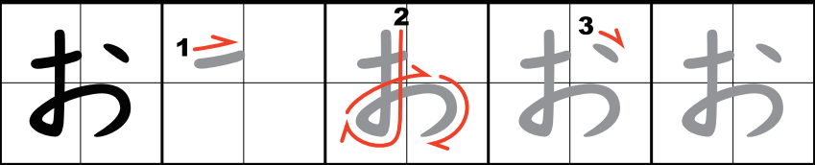
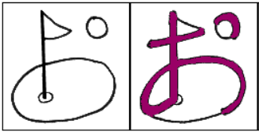
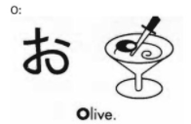

a
i
u
e
o
n

Slide 5
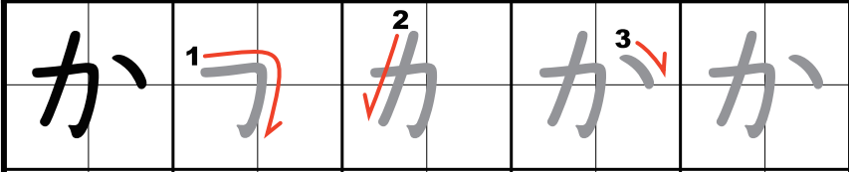

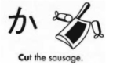
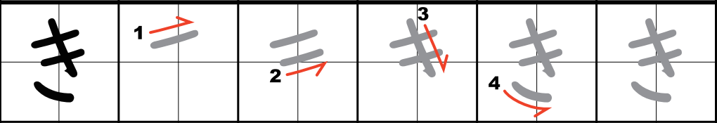

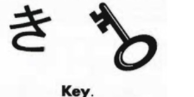


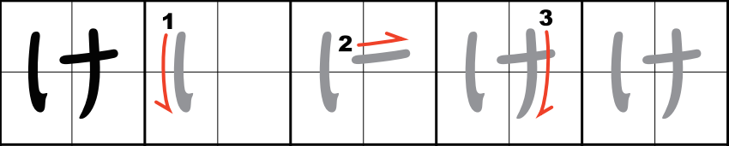
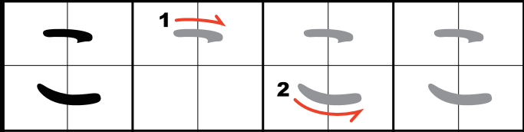

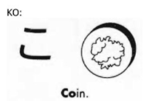
ka
ki
ku
ke
ko

Slide 6
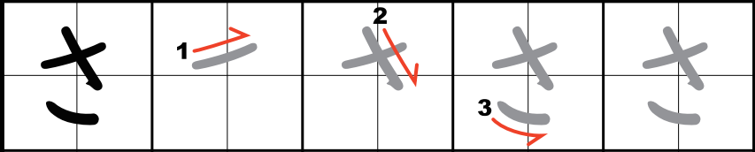

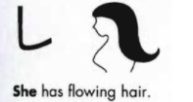
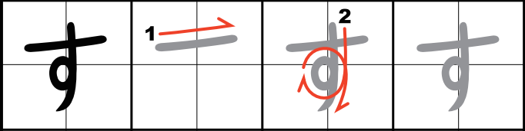

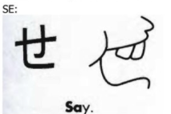
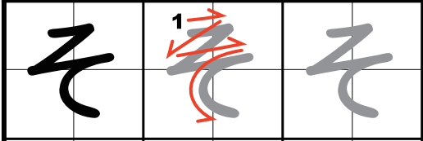
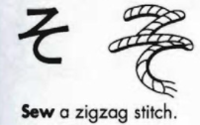
sa
shi
su
se
so

Slide 7




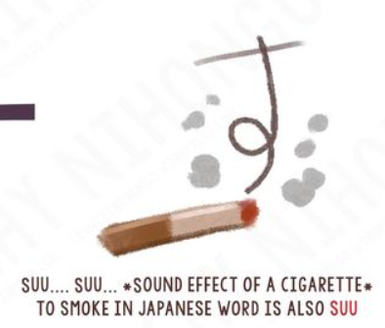


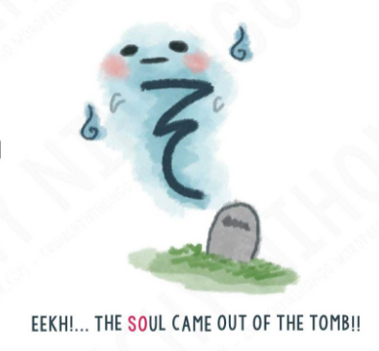


sa
shi
su
se
so

Slide 8
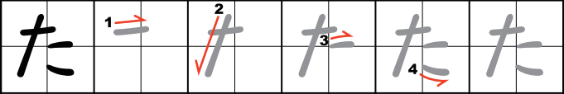
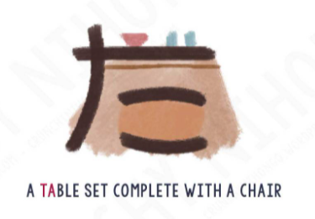

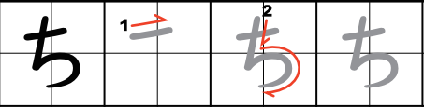
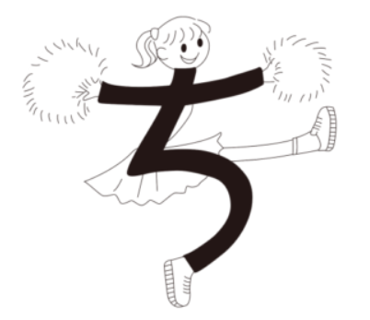




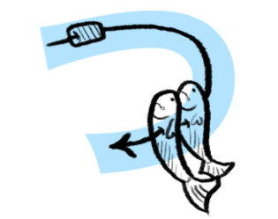
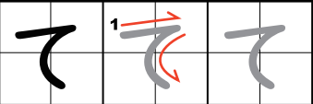



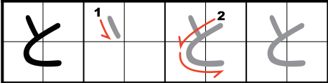
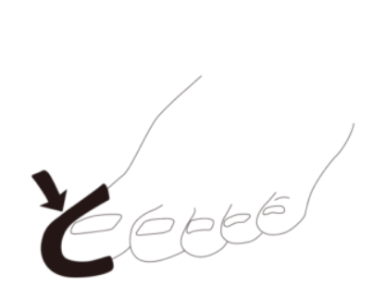

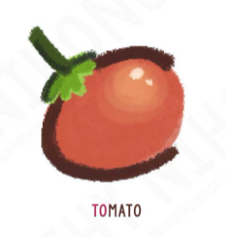
ta
chi
tsu
te
to

Slide 9
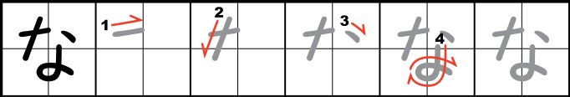


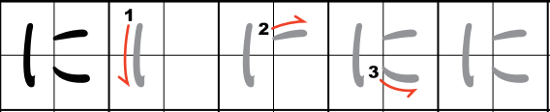
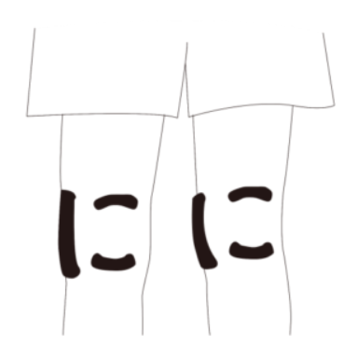
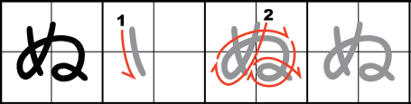
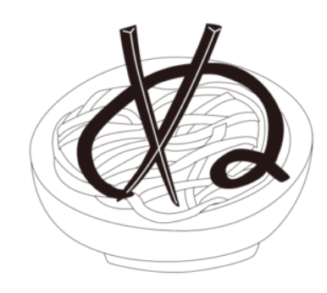

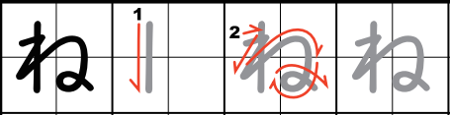


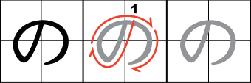


na
ni
nu
ne
no

Slide 10
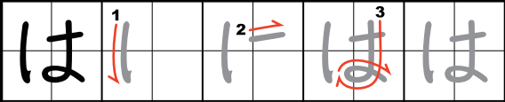
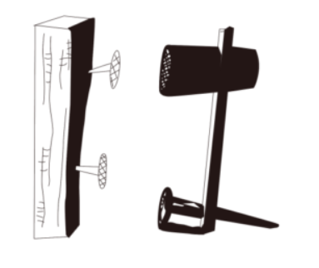
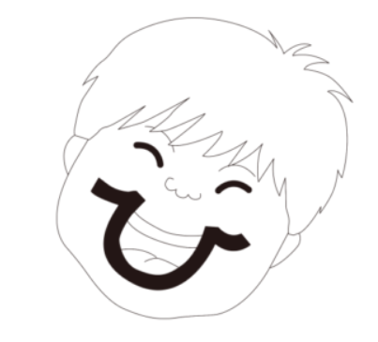
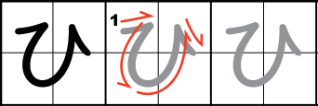

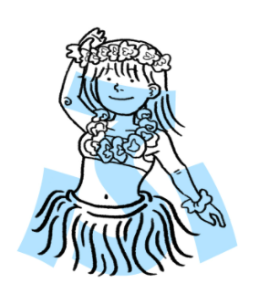







ha
hi
fu
he
ho

Slide 11














ma
mi
mu
me
mo

Slide 12

















ra
ri
ru
re
ro

Slide 13














ya
yu
yo
wa
o

Slide 14
あ
あい
あん
a
ai
an
い
いい
いん
i
i~
in
う
うい
うん
u
ui
un
え
えい
えん
e
e~
en
お
おい
おん
o
oi
on

Slide 15
か
かい
かん
が
ga
ka
kai
kan
き
きい
きん
ぎ
gi
ki
ki~
kin
く
くい
くん
ぐ
ku
kui
kun
gu
け
けい
けん
げ
ke
ke~
ken
ge
こ
こい
こん
ご
ko
koi
kon
go

Slide 16
さ
さい
さん
ざ
za
sa
sai
san
し
しい
しん
じ
ji
si
si~
sin
す
すい
すん
ず
su
sui
sun
zu
せ
せい
せん
ぜ
se
se~
sen
ze
そ
そい
そん
ぞ
so
soi
son
zo

Slide 17
た
たい
たん
だ
ta
tai
tan
da
ち
ちい
ちん
chi
chi~
chin
つ
つい
つん
tsu
tsui
tsun
て
てい
てん
で
te
te ~
ten
de
と
とい
とん
ど
to
toi
ton
do

Slide 18
な
ない
なん
na
nai
nan
に
にい
にん
ni
ni~
nin
ぬ
ぬい
ぬん
nu
nui
nun
ね
ねい
ねん
ne
ne~
nen
の
のい
のん
no
noi
non

Slide 19
は
はい
はん
ば
ha
hai
han
ba
ひ
ひい
ひん
び
hi
hi~
hin
bi
ふ
ふい
ふん
ぶ
fu
fui
fun
bu
へ
へい
へん
べ
he
he~
hen
be
ほ
ほい
ほん
ぼ
ho
hoi
hon
bo

Slide 20
ら
らい
らん
ra
rai
ran
り
りい
りん
ri
ri~
rin
る
るい
るん
ru
rui
run
れ
れい
れん
re
re~
ren
ろ
ろい
ろん
ro
roi
ron

Slide 21
ま
まい
まん
ma
mai
man
み
みい
みん
mi
mi~
min
む
むい
むん
mu
mui
mun
め
めい
めん
me
me~
men
も
もい
もん
mo
moi
mon

Slide 22
や
やい
やん
ya
yai
yan
ゆ
ゆい
ゆん
yu
yui
yun
よ
よい
よん
yo
yoi
yon
わ
わい
わん
wa
wai
wan
を
o

